Slide 1

TreeView控件
本讲大纲：
1、TreeView控件概述
2、TreeView控件的常用属性和事件
3、TreeView控件的基本应用
4、TreeView控件绑定数据库
5、TreeView控件绑定XML文件
6、使用TreeView控件实现站点导航
支持网站：www.mrbccd.com

Slide 2
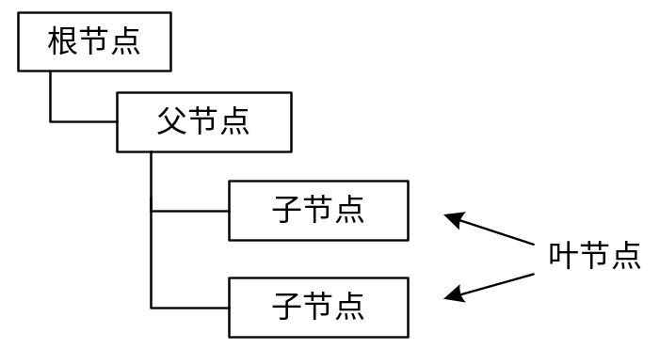
TreeView控件概述
TreeView控件由一个或多个节点构成。树中的每个项都被称为一个节点，由 TreeNode 对象表示。TreeView控件的组成如图所示。位于图中最上层的为根节点（RootNode），再下一层的称为父节点（ParentNode），父节点下面的几个节点则称为子节点（ChildNode），而子节点下面没有任何节点则称为叶节点（LeafNode）。

Slide 3
TreeView控件的常用属性和事件（1）
属 性 | 说 明
AutoGenerateDataBindings | 获取或设置TreeView服务器控件是否自动生成树节点绑定
CheckedNodes | 用于获取TreeView控件中被用户选中CheckBox的节点集合
CollapseImageToolTip | 获取或设置可折叠节点的指示符所显示图像的提示文字
CollapseImageUrl | 获取或设置节点在折叠状态下，所显示图像的URL地址
DataSource | 获取或设置绑定到TreeView服务器控件的数据源对象
DataSourceID | 获取或设置绑定到TreeView服务器控件的数据源控件的ID
EnableClientScript | 获取或设置TreeView服务器控件是否呈现客户端脚本以处理展开和折叠事件
ExpandDepth | 获取或设置默认情况下TreeView服务器控件展开的层次数
ExpandImageToolTip | 获取或设置可展开节点的指示符所显示图像的提示文字
ExpandImageUrl | 获取或设置用作可展开节点的指示符的自定义图像的URL
ImageSet | 获取或设置TreeView服务器控件的图像组，是TreeViewImageSet枚举值之一
LineImagesFolder | 获取或设置用于连接子节点和父节点的线条图像的文件夹的路径
MaxDataBindDepth | 获取或设置要绑定到TreeView服务器控件的最大树级别数
NodeIndent | 获取或设置TreeView服务器控件的子节点的缩进量，单位是像素
Nodes | 用于获取TreeView控件中的TreeNode对象集合。可通过特定方法，对树形结构中的节点进行添加、删除、修改等操作
NodeWrap | 获取或设置空间不足时节点中的文本是否换行

Slide 4
TreeView控件的常用属性和事件（2）
属 性 | 说 明
NoExpandImageUrl | 获取或设置不可展开节点的指示符的自定义图像的URL
PathSeparator | 获取或设置用于分隔由ValuePath属性指定的节点值的字符，为防止冲突和得到错误的数据，节点的Value属性中不应当包含分隔符字符
SelectedNode | 获取TreeView服务器控件中选定节点的TreeNode对象
SelectedValue | 获取TreeView服务器控件中选定节点的值
ShowCheckBoxes | 获取或设置哪些节点类型将在TreeView控件中显示复选框
ShowExpandCollapse | 获取或设置是否显示展开节点指示符
ShowLines | 获取或设置是否显示连接子节点和父节点的线条
Target | 获取或设置单击节点时网页内容的目标窗口或框架名字
事 件 | 说 明
SelectedNodeChanged | 在TreeView控件中选定某个节点时发生
TreeNodeCheckChanged | 当TreeView服务器控件的复选框在向服务器的两次发送过程之间状态有所更改时发生
TreeNodeExpanded | 当展开TreeView服务器控件中的节点时发生
TreeNodeCollapsed | 当折叠TreeView服务器控件中的节点时发生
TreeNodePopulate | 当PopulateOnDemand属性设置为true的节点在TreeView服务器控件中展开时发生
TreeNodeDataBound | 当数据项绑定到TreeView服务器控件中的节点时发生

Slide 5
Thank you
还有什么疑问可以到www.mrbccd.com提出
也可以发送邮件到 mingrisoft@mingrisoft.com

